Slide 1

BÁO CÁO THỰC TẬP
ĐỀ TÀI:
XÂY DỰNG WEBSITE PHP BÁN TRÀ SỮA
VÀ SỬ DỤNG JENKINS AUTO DEPLOY TỐI ƯU CÔNG VIỆC
SVTH : Đặng Giang Sơn
LỚP : DHTI9A5HN
GVHD : Phùng Thị Thu Hiền
Notes:
Cdb2004169gl

Slide 2
NỘI DUNG TRÌNH BÀY
I
Tổng quan về đề tài
II
Ứng dụng tích hợp liên tục với Jekins
III
Phân tích thiết kế hệ thống
IV
Xây dựng và thiết kế website PHP
V
Kết Luận

Slide 3
I. Tổng quan về đề tài
Lý do chọn đề tài
Để đáp ứng được với nhu cầu ngày càng lớn của con người, giúp mọi người có thể thuận tiện trong việc mua sắm
Bắt kịp được xu thế hình thức bán hàng trực tuyến đang được phổ biến rộng rãi ở khắp nơi
Hỗ trợ tốt nhất việc tự động hoá việc build phần mềm, kiểm thử, triển khai tự động mã nguồn mỗi ngày

Slide 4
I. Tổng quan về đề tài
2. Mục tiêu của đề tài
Cung cấp một webstie bán hàng trực tuyến thuận tiện, giao diện bắt mắt cho khách hàng
Phát triển website với quy mô lớn ngày càng lớn hơn để đáp ứng nhu cầu thực tế hiện nay
Ứng dụng việc tích hợp liên tục, nhằm liên tục tích hợp các source code của các thành viên trong nhóm lại một cách nhanh chóng, giúp kiểm soát được tình hình phát triển

Slide 5
I. Tổng quan về đề tài
3. Mô tả hoạt động của hệ thống
- Hoạt động của khách hàng
- Hoạt động của nhà quản lý
4. Yêu cầu của hệ thống
- Đáp ứng nhu cầu người sử dụng
Đáp ứng yêu cầu người quản trị
- Tích hợp liên tục mã nguồn của nhà phát triển

Slide 6
II. Ứng dụng tích hợp liên tục với Jekins
1. Giới thiệu về CI ( tích hợp liên tục)
Tích hợp liên tục là một phương pháp thực hành phát triển nơi các thành viên của một nhóm tích hợp công việc của họ thường xuyên, thông thường mỗi người tích hợp ít nhất một lần một ngày - dẫn đến có nhiều sự tích hợp trong ngày.
2. Tại sao lại sử dụng phương pháp tích hợp liên tục
Phản hồi nhanh
Sở hữu tập thể
Giảm rủi ro
Triển khai liên tục

Slide 7

II. Ứng dụng tích hợp liên tục với Jekins
3. Giới thiệu về Jenkins
Là một ứng dụng web application mã nguồn mở.
Có thể kết hợp được với hầu hết các công cụ khác của hệ thống tích hợp liên tục với nhiều nền tảng khác nhau.
Được sử dụng rộng rãi và được phát triển cải tiến liên tục bởi cộng đồng mã nguồn mở.

Slide 8

II. Ứng dụng tích hợp liên tục với Jekins
4. Tại sao lại sử dụng Jenkins
Có màn GUI ( giao diện người dùng ) để quản lý dễ dàng
Cộng đồng và và nhóm người dùng rất nhiều trên thế giới
Xây dựng hệ thống phân tán
Là một mã nguồn mở miễn phí

Slide 9
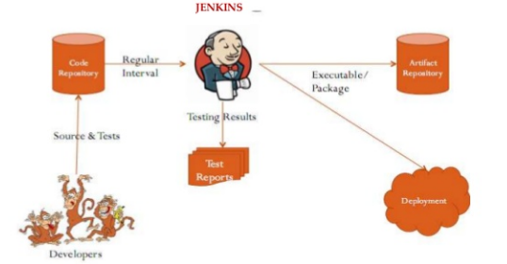
II. Ứng dụng tích hợp liên tục với Jekins
5. Vai trò của Jenkins trong việc tích hợp liên tục
Là trái tim ( máy chủ ) của CI server (build & test server) giữ vị trí trung tâm.

Slide 10
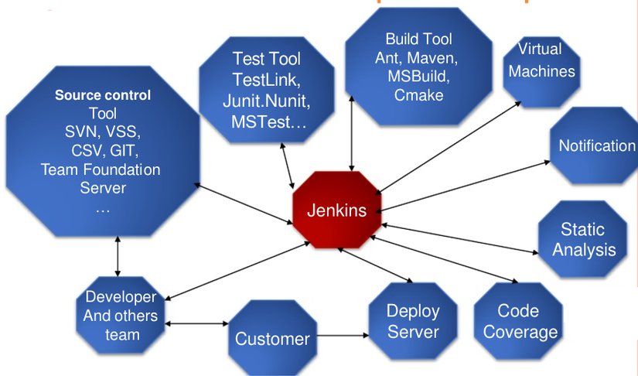
II. Ứng dụng tích hợp liên tục với Jekins
- Nhờ vào việc hỗ trợ đa nền tảng, công nghệ Jenkins giúp khép kín quy trình phát triển phầnmềm một cách tự động theo mô hình Agile nóichung và hệ thống tích hợp liên tục nói riêng.
- Với hơn 400 plugin và được phát triển thêm không ngừng Jenkins đã trở thành trợ thủ đắc lực cho hệ thống CI.

Slide 11
II. Ứng dụng tích hợp liên tục với Jekins
6. Lợi ích mà Jenkins mang lại
Tất cả với Jenkins hầu như là tự động. => Giảm thời gian và chi phí. Nâng cao năng lực nhân viên
Jenkins mang lại là FESS. * Faster. * Easier. * Safer. * Smarter.
Faster : Nhanh chóng tiết kiếm thời gian phát triển dự án
Easier : Dễ dàng sử dụng hầu hết mọi môi trường làm việc
Safer : An toàn trong việc tích hợp không bị đánh mất mã nguồn
Smarter : Thông minh trong cách hoạt động

Slide 12
II. Ứng dụng tích hợp liên tục với Jekins
7. Quá trình triển khai và cấu hình Jenkins
Cài đặt hệ điều hành máy chủ ảo Linux(Ubuntu Desktop)
Cài đặt Nginx web sever, Mysql , PHP 5.6
Cài đặt Git và lưu trữ qua repository trên Github
Cài đặt Jenkins
* Chú ý : tất cả phần cài đặt sẽ được sử dụng bằn mã lệnh Linux

Slide 13
III. Phân tích hệ thống
1. Sơ đồ phân cấp chức năng
Xây dựng website bán điện thoại trực tuyến
1.Quản trị
2.Quản lý sản phẩm
3.Quản lý hóa đơn
4.Quản lý góp ý và tin tức
5.Tìm kiếm
6.Thống kê
1.1.Đăng nhập
2.1.Cập nhật danh mục
3.1.Cập nhật hoá đơn
4.1. Cập nhật tin tức
5.1.Tìm kiếm theo tên SP
6.1.Thống kê hóa đơn
1.2.Cập nhật người dùng
2.2.Cập nhật sản phẩm
5.2.Tìm kiếm theo khoảng giá SP
6.2.Thống kê SP bán chạy
3.2.Xử lý hóa đơn
4.2.Xứ lý góp ý
1.3.Đăng xuất
6.3. Thống kê sản phẩm mới

Slide 14
III. Phân tích hệ thống
2. Biều đồ luồng dữ liệu ngữ cảnh.
Cập nhật thông tin, sản phẩm
Tìm kiếm, đặt hàng
Website
Quản trị viên
Khách hàng
Kết quả
Kết quả

Slide 15
III. Phân tích hệ thống
3.Biều đồ luồng dữ liệu mức đỉnh.
Gửi yêu cầu
Trả lời yêu cầu
Khách hàng
Trả lời yêu cầu
Gửi yêu cầu
Gửi yêu cầu
Trả lời yêu cầu
Người dùng
Quản trị
Quản lý hóa đơn
Tìm kiếm
Gửi yêu cầu
Trả lời yêu cầu
Gửi yêu cầu
Trả lời yêu cầu
Sản phẩm
Gửi yêu cầu
Quản trị viên
Gửi yêu cầu
Trả lời yêu cầu
Trả lời yêu cầu
Gửi yêu cầu
Trả lời yêu cầu
Gửi yêu cầu
Quản lý tin tức và góp ý
Thống kê
Quản lý sản phẩm
Trả lời yêu cầu
Góp ý
Hóa đơn
Sản phẩm
Danh mục
Tin tức

Slide 16
III. Phân tích hệ thống
3.1 Biều đồ luồng dữ liệu mức dưới đỉnh chức năng “Quản trị”.
Gửi yêu cầu
1. Đăng nhập
Gửi yêu cầu
Trả lời
Trả lời
Gửi yêu cầu
Cập nhật người dùng
Quản trị viên
Người dùng
Người dùng
Trả lời
Gửi yêu cầu
Gửi yêu cầu
Đăng xuất
Trả lời
Trả lời

Slide 17
III. Phân tích hệ thống
3.2 Biều đồ luồng dữ liệu mức dưới đỉnh chức năng “Quản lý sản phẩm”.
Gửi yêu cầu
Cập nhật danh mục
Danh mục
Trả lời
Gửi yêu cầu
Cập nhật sản phẩm
Quản trị viên
Sản phẩm
Trả lời

Slide 18
III. Phân tích hệ thống
3.3 Biều đồ luồng dữ liệu mức dưới đỉnh chức năng “Quản lý hóa đơn”.
Gửi yêu cầu
3.1. Cập nhật hóa đơn
Gửi yêu cầu
Trả lời
Trả lời
Quản trị viên
Đơn hàng
Khách hàng
Gửi yêu cầu
3.2. Xử lý hóa đơn
Trả lời

Slide 19
III. Phân tích hệ thống
3.4. Biều đồ luồng dữ liệu mức dưới đỉnh chức năng “Quản lý tin tức và góp ý”.
Gửi yêu cầu
4.1. Cập nhật tin tức
Tin tức
Trả lời
Quản trị viên
Xử lý yêu cầu
4.2. Xử lý góp ý
Góp ý
Trả lời

Slide 20
III. Phân tích hệ thống
3.5 Biều đồ luồng dữ liệu mức dưới đỉnh chức năng “Tìm kiếm”.
5.1 Tìm kiếm theo tên sản phẩm
Yêu cầu
Kết quả
5.2 Tìm kiếm theo giá sản phẩm
Khách hàng
Yêu cầu
Sản phẩm
Kết quả

Slide 21
III. Phân tích hệ thống
3.6 Biều đồ luồng dữ liệu mức dưới đỉnh chức năng “Thống kê”.
Yêu cầu
Thống kê hóa đơn
kết quả
Đơn hàng
Yêu cầu
6.2 Thống kê phẩm bán chạy
Quản trị viên
Sản phẩm
kết quả
6.3 Thống kê sản phẩm mới
Yêu cầu
kết quả

Slide 22
III. Phân tích hệ thống
4. Mô hình thực thể liên kết
Chi tiết hóa đơn
Mahd
Idsp
Tensp
Soluong
Gia
phuongthucthanhtoan
Người dùng
Idnd
Tennd
Username
Password
Ngaysinh
Gioitinh
Email
Dienthoai
Diachi
Ngaydangky
Phanquyen
Sản phẩm
IDSP
MaDM
Idnsx
TenSP
Hinhanh
Mau
Chitiet
Soluong
Daban
Gia
Khuyenmai1
Khuyenmai2
Ngaycapnhat
trangthai
Danh mục
MaDM
TenDM
Dequi
Hóa đơn
Mahd
Idnd
Hoten
Diachi
Dienthoai
Email
Ngaydathang
Trangthai
Nhà sản xuất
Idnsx
Tennsx
Hinhanh
Diachi
Dienthoai

Slide 23
III. Phân tích hệ thống
Bắt đầu
Lưu đồ thuật toán đặc tả chức năng đăng nhập
Nhập tài khoản, mật khẩu
Đăng nhập?
Sai
Đúng
Kiểm tra thông tin tài khoản
Sai
Chính xác?
Đúng
Hiển thị trang theo quyền
Kết thúc

Slide 24
III. Phân tích hệ thống
Bắt đầu
Lưu đồ thuật toán đặc tả chức năng quản lý sản phẩm
Nhập thông tin sản phẩm hoặc danh mục
Kiểm tra
Sai
Thông báo
Đúng
Cập nhật vào cơ sở dữ liệu
Thông báo thành công
Kết thúc

Slide 25
III. Phân tích hệ thống
Bắt đầu
Lưu đồ thuật toán đặc tả chức năng đặt hàng
Hiển thị trang sản phẩm
Xem và chọn sản phẩm
Kiểm tra thông tin?
Sai
Thống báo không hợp lệ
Đúng
Thông báo thành công
Điền thông tin khách hàng
Thêm vào đơn hàng
Kết thúc

Slide 26
III. Phân tích hệ thống
Lưu đồ thuật toán đặc tả chức năng tìm kiếm
Bắt đầu
Điền tên sản phẩm hoặc giá sản phẩm
Kiểm tra dữ liệu?
Thông báo không tìm thấy
Sai
Đúng
Đưa ra kết quả
Kết thúc

Slide 27
III. Phân tích hệ thống
Lưu đồ thuật toán đặc tả chức năng thống kê
Bắt đầu
Chọn chức năng thống kê
Dữ liệu rỗng ?
Đúng
Thông báo không có dữ liệu
Sai
Đưa ra kết quả
Kết thúc

Slide 28
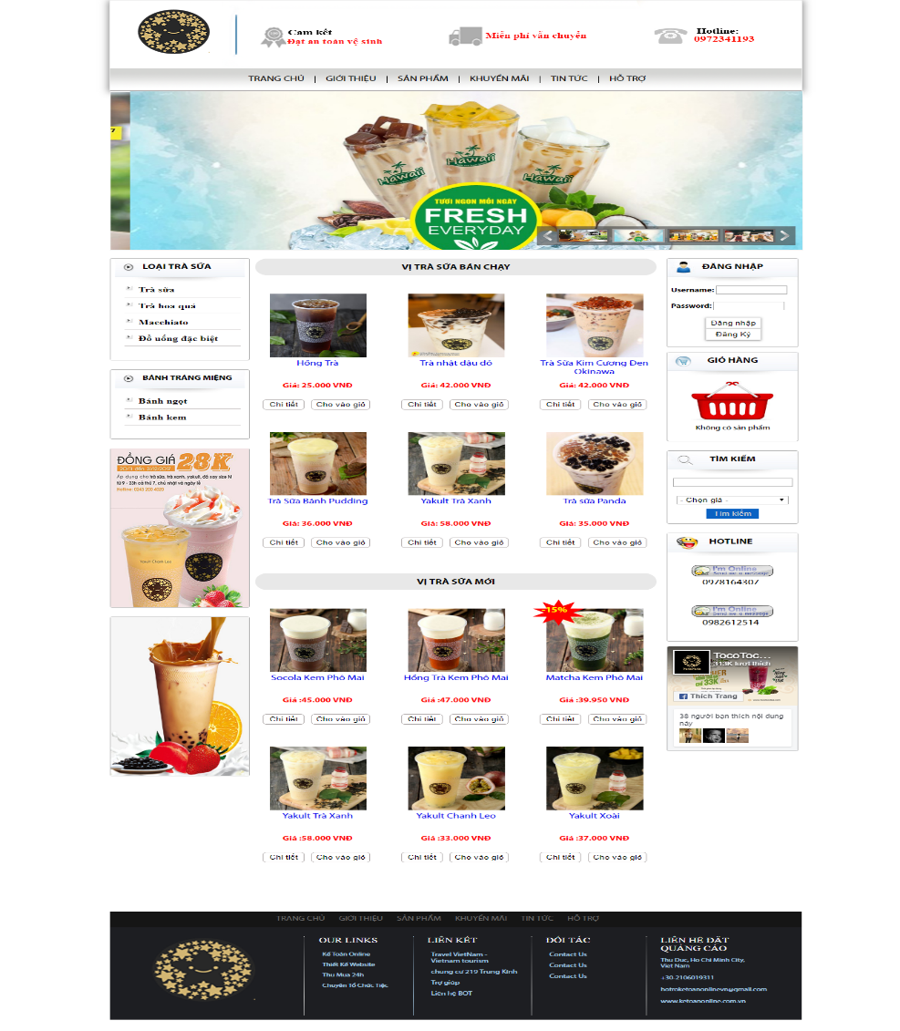
IV. Xây dựng và thiết kế chương trình
Giao diện trang chủ

Slide 29
V. Kết luận
1. Những công việc làm được
- Thiết kế được mô hình cơ sở dữ liệu và giao diện cho website.
- Áp dụng thành công phương pháp tích hợp liên tục cho dự án
2. Hạn chế
- Giao diện trang web còn chưa được đẹp mắt.
- Còn nhiều chức năng,chưa vận dụng và kiểm soát được.
- Chưa thực sự tối ưu hóa được phương pháp tích hợp một cách tốt nhất
3. Kết luận
- Với những thuận lợi và khó khăn trong quá trình làm việc, bài làm về cơ bản đã hoàn thành nhưng không thể tránh khỏi sai sót. Em sẽ hoàn thiện tốt hơn !

Slide 30
THỰC HiỆN : Đặng giang Sơn Lớp : DHTI9A5 MAIL : giangson0208@gmai.com
Thank you very much for your attention

